Slide 1


代码生成MIPS
编译技术专题实验报告
导师：同学社
20374272 丁梓星
Notes:
亮亮图文旗舰店
https://liangliangtuwen.tmall.com

Slide 2
CONTENTS
目录
01
MIPS回顾
02
MIPS生成
变量&寄存器分配
数组操作
函数调用
03
具体方法
04
tolangc

Slide 3
02
MIPS生成
抽象
语法树
四元式 / pcode / llvm
MIPS
解释执行结果
解释执行程序
Virtual Machine
中间代码
词法分析器
Lexer
token
语法分析器
Parser
语法树
语义分析器
Visitor
目标翻译器
Translator
目标代码
中间代码容器
符号信息
中间代码优化
存储信息
符号表管理Symbol Manager
优化器
Optimizer
存储管理
Activity Record
前端 Front
中端 Middle
后端 Back
北京航空航天大学

Slide 4
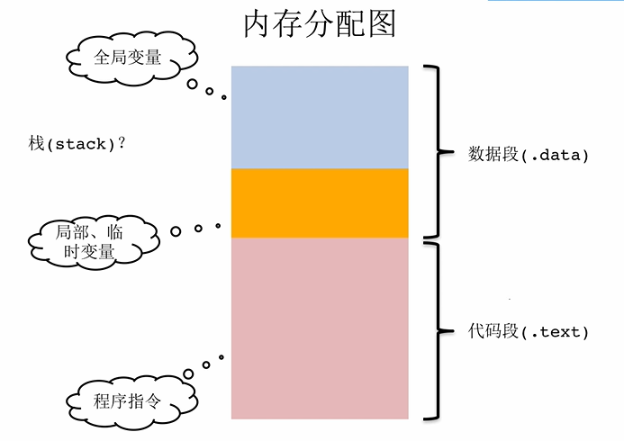
01
MIPS回顾
int main(){
printf("Hello World");
return 0;
}
.data
str: .asciiz "Hello World"
.text
la $a0, str
li $v0, 4
syscall #输出$a0寄存器指向的字符串
li $v0, 10
syscall #程序结束运行
北京航空航天大学

Slide 5
01
MIPS回顾
寄存器
register | name | usage
$0 | $zero | 常量0
$1 | $at | 保留给汇编器使用的临时变量
$2 - $3 | $v0 - $v1 | 函数调用返回值 value
$4 - $7 | $a0 - $a3 | 函数调用参数 arguments
$8 - $15 | $t0 - $t7 | 临时变量 temp
$16 - $23 | $s0 - $s7 | 需要保存的变量 save
$24 - $25 | $t8 - $t9 | 临时变量 temp
$26 -$27 | $k0 - $k1 | 留给操作系统使用 keep
$28 | $gp | 全局指针 global pointer
$29 | $sp | 堆栈指针 stack pointer
$30 | $fp | 帧指针 frame pointer
$31 | $ra | 返回地址 returned address
特殊寄存器
PC ：存放正在执行的指令的内存地址
不能用常规的指令进行取值和赋值
HI：存放乘法结果的高32位，存放除法的余数
LO：存放乘法结果的低32位，存放除法的熵
北京航空航天大学

Slide 6



01
MIPS回顾
指令格式
R型指令：一般用于运算指令（add, sub, sll）
I型指令：运算（addi, subi, ori）、地址偏移（beq, bgtz）、存取（sw, lw）等
J型指令：跳转到地址（j, jal）
其他（按格式识别类型）
没有操作数（eret, syscall）
某些字段固定为某个值（jalr）
北京航空航天大学

Slide 7
01
MIPS回顾
int a=1, c;
int add(int x,int y){
return x+y;
}
void getDouble(int x){
return x * 2;
}
int main(){
int b=2;
printf(“a+b=%d”, add(a, b));
return getDouble(b);
}
.data
a: .word 1
c: .word 0
format_str: .asciiz "a+b="
.text
add:
add $v0, $a0, $a1 # 将参数相加，结果存储在$v0中
jr $ra # 返回主调函数
getDouble:
sll $v0, $a0, 1 # 将参数左移一位（相当于乘以2），结果存储在$v0中
jr $ra # 返回主调函数
北京航空航天大学

Slide 8
01
MIPS回顾
.main:
lw $t0, a # 将变量a加载到寄存器$t0中
li $t1, 2 # 将立即数2加载到寄存器$t1中
move $a0, $t0 # 将$a0设置为变量a的值
move $a1, $t1 # 将$a1设置为变量b的值
jal add # 调用add函数，返回值存储在$v0中
move $t2, $v0 # 将add函数的返回值存储到寄存器$t2中
la $a0, format_str # 将格式字符串的地址加载到$a0中
li $v0, 4
syscall
move $a0, $t2 # 将add函数的返回值加载到$a0中
li $v0, 1
syscall
move $a0, $t0 # 将$a0设置为变量a的值
move $a1, $t1 # 将$a1设置为变量b的值
jal getDouble # 调用getDouble函数，返回值存储在$v0中
li $v0, 10 # 加载系统调用代码10（退出程序）
syscall
int a=1, c;
int add(int x,int y){
return x+y;
}
void getDouble(int x){
return x * 2;
}
int main(){
int b=2;
printf(“a+b=%d”, add(a, b));
return getDouble(b);
}
北京航空航天大学

Slide 9
02
MIPS生成
抽象
语法树
四元式 / pcode / llvm
MIPS
解释执行结果
解释执行程序
Virtual Machine
中间代码
词法分析器
Lexer
token
语法分析器
Parser
语法树
语义分析器
Visitor
目标翻译器
Translator
目标代码
中间代码容器
符号信息
中间代码优化
存储信息
符号表管理Symbol Manager
优化器
Optimizer
存储管理
Activity Record
前端 Front
中端 Middle
后端 Back
北京航空航天大学

Slide 10
02
MIPS生成——寄存器分配
1. 栈式分配
优势
寄存器仅保存计算时的中间结果
只需要固定地分配少量寄存器即可实现
定义
程序的所有变量都保存在栈上
只在参与计算时提取到寄存器中
步骤
变量分配:为每个变量分配栈帧位置
指令选择
load: 提取源操作数至寄存器
指令选择:根据指令类型选择汇编指令
store: 将结果从寄存器写回栈帧
int a = 1;
int b = 2;
int c = a + b;
li $t0, 1 # a = 1
sw $t0, 0($sp)
​li $t0, 2 # b = 2
sw $t0, 4($sp)
​lw $t0, 0($sp) # c = a + b
lw $t1, 4($sp)
addu $t2, $t0, $t1
sw $t2, 8($sp)
北京航空航天大学

Slide 11
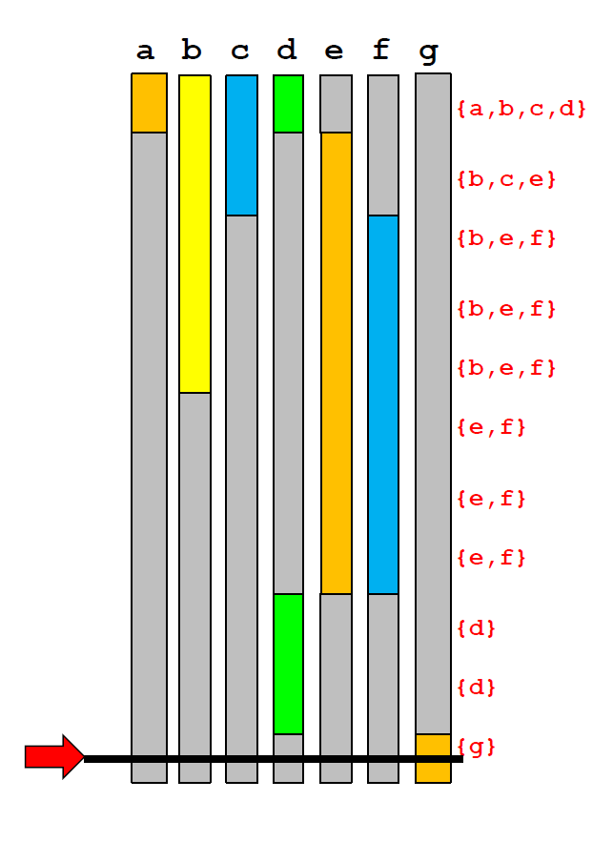
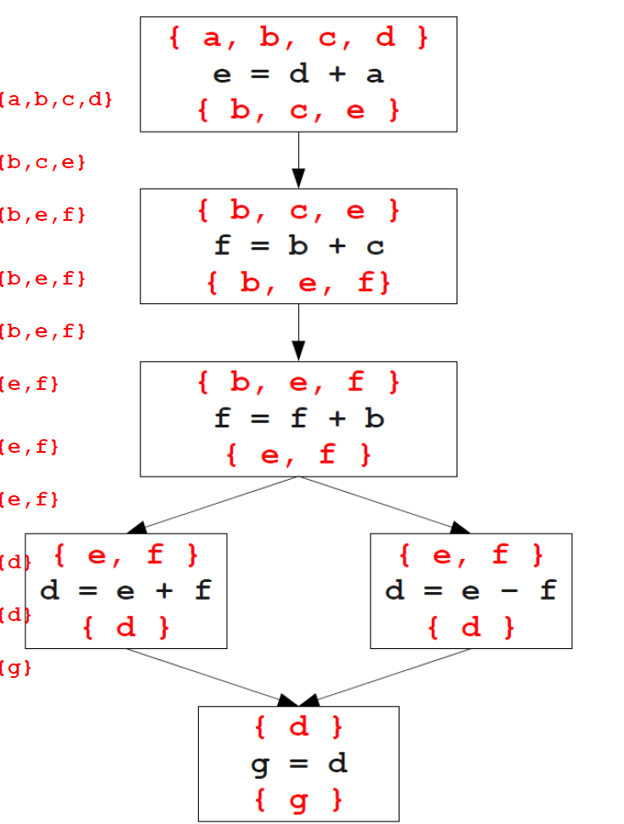
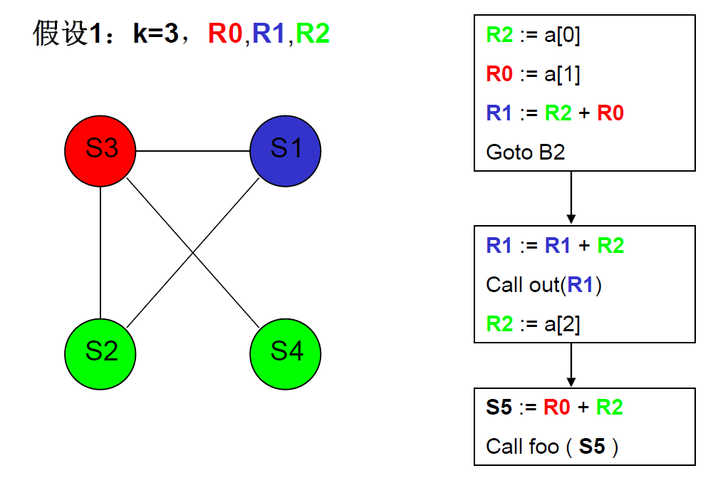
02
MIPS生成——寄存器分配
2. 更规范的寄存器分配
线性扫描
无限的变量 / 虚拟寄存器 与 有限的寄存器的对应
尽可能减少内存操作
函数域 / 基本块
全局寄存器分配
线性扫描
图着色算法
PBQP算法
整数线性规划算法
局部寄存器分配
寄存器池
图着色算法
北京航空航天大学

Slide 12
02
MIPS生成——寄存器分配
目标代码-MIPS
栈式分配
源代码
中间代码-llvm
# %1 = alloca i32
addiu $sp, $sp, -4
# store i32 1, i32* %1
li $t0, 1
sw $t0, 0($fp)
# %2 = alloca i32
addiu $sp, $sp, -4
# store i32 2, i32* %2
li $t0, 2
sw $t0, 4($fp)
# %3 = alloc i32
addiu $sp, $sp, -4
# %4 = load i32, i32*%1
lw $t0, 0($fp)
sw $t0, 0($sp)
addiu $sp, $sp, -4
# %5 = load i32, i32*%2
lw $t0, 4($fp)
sw $t0, 0($sp)
addiu $sp, $sp, -4
# %6 = add %4, %5
lw $t0, 12($fp)
lw $t1, 16($fp)
add $t2, $t0, $t1
sw $t2, 0($sp)
addiu $sp, $sp, -4
# store i32 %6, i32* %3
lw $t0, 12($fp)
sw $t0, 8($fp)
; int a = 1;
%1 = alloca i32
store i32 1, i32* %1
; int b = 2;
%2 = alloca i32
store i32 2, i32* %2
; int c = a + b;
%3 = alloc i32
%4 = load i32, i32*%1
%5 = load i32, i32*%2
%6 = add %4, %5
store i32 %6, i32* %3
int a = 1;
int b = 2;
int c = a + b;
北京航空航天大学

Slide 13
02
MIPS生成——寄存器分配
目标代码-MIPS
寄存器分配
mem2reg
源代码
中间代码-llvm
; int a = 1;
%1 = alloca i32
store i32 1, i32* %1
; int b = 2;
%2 = alloca i32
store i32 2, i32* %2
; int c = a + b;
%3 = alloc i32
%4 = load i32, i32*%1
%5 = load i32, i32*%2
%6 = add %4, %5
store i32 %6, i32* %3
# %1 = alloca i32
addiu $sp, $sp, -4
# store i32 1, i32* %1
li $t0, 1
sw $t0, 0($fp)
# %2 = alloca i32
addiu $sp, $sp, -4
# store i32 2, i32* %2
li $t0, 2
sw $t0, 4($fp)
# %3 = alloc i32
addiu $sp, $sp, -4
# %4 = load i32, i32*%1
lw $t0, 0($fp)
# %5 = load i32, i32*%2
lw $t1, 4($fp)
# %6 = add %4, %5
add $t2, $t0, $t1
# store i32 %6, i32* %3
sw $t0, 8($fp)
int a = 1;
int b = 2;
int c = a + b;
北京航空航天大学

Slide 14
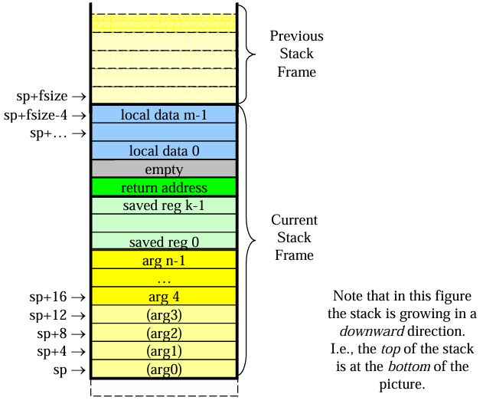
02
MIPS生成——变量分配
全局变量：存在Data 段
局部变量：在栈 stack 上分配空间
位置 ⬄ 指针 ⬄ 偏移量
字节对齐
类型 | 字节数 | 指令
int | 4 字节 | lw / sw
char | 1字节 | lb / sb
统一成4字节 / 按原本字节数存储
连续存储 / 间隔存储
北京航空航天大学

Slide 15
02
MIPS生成——数组操作
# int a[2] = { 1, 2 };
.data
a: .word 1, 2
全局数组
保存在 `.data` 中，通过 `la` 加载其基地址。
局部数组
在栈上分配一段连续的空间，通过 `$sp` 与偏移量访问。
参数数组
传递数组基地址即可，保存时也只是保存该地址。
# int a[2] = { 1, 2 };
addu $sp, $sp, -8 # 为 a[2] 分配栈空间
li $t0, 1 # a[0] 初始化
li $t1, 0
sll $t1, $t1, 2
addu $t2, $sp, $t1 # addr = $sp + 0*4
sw $t0, ($t2)
li $t0, 2 # a[1] 初始化
li $t1, 1
sll $t1, $t1, 2
addu $t2, $sp, $t1 # addr = $sp + 1*4
sw $t0, ($t2)
北京航空航天大学

Slide 16
02
MIPS生成——函数调用
调用者
参数传递
在调用函数前，调用者需要将函数参数压入栈中。
MIPS 可通过 `$a0 - $a3` 四个寄存器传参，但仍需要为其在栈中预留位置。
保存现场（可选）
也可以将这一任务交给被调用者的函数序言。
函数跳转
通过 `jal` 或 `jalr` 指令跳转到被调用的函数，函数返回值被保存在 `$v0` 寄存器中。
恢复现场（可选）
也可以将这一任务交给被调用者的函数尾声。
被调用者
函数序言
申请所需的栈空间（修改 `$fp` 和 `$sp` 寄存器），保存使用到的全局寄存器（如果需要），以及自己的 `$ra` 寄存器。
函数尾声
释放栈空间，恢复全局寄存器（如果需要）以及 `$ra` 寄存器。
北京航空航天大学

Slide 17
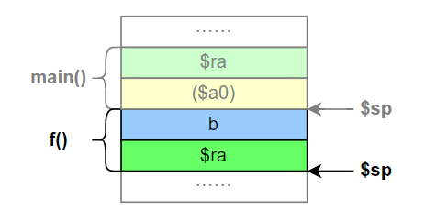
02
MIPS生成——函数调用
void f(int a) {
int b = a;
return b;
}
int main() {
f(1);
return 0;
}
f:
subu $sp, $sp, 8 # 申请栈空间
sw $ra, 0($sp) # 保存自己的 $ra
sw $a0, 8($sp) # 如需要，保存参数至预留的栈空间
lw $t0, 8($sp) # 返回值
move $v0, $t0
lw $ra, 0($sp) # 恢复自己的 $ra
addu $sp, $sp, 8 # 恢复栈帧
jr $ra # 返回
main:
subu $sp, $sp, 8 # 申请栈空间
sw $ra, 4($sp) # 保存自己的 $ra
li $a0, 1 # 传递参数
jal f # 调用函数
move $t0, $v0 # 获取返回值（此处未使用该返回值）
lw $ra, 4($sp) # 恢复自己的 $ra
addu $sp, $sp, 8 # 恢复栈帧
li $v0, 10 # 10 号系统调用，结束程序
syscall
北京航空航天大学

Slide 18
03
具体方法
数据结构
class MipsData { protected: explicit MipsData(std::string &name) : name(name){}; protected: std::string name; int w_value{}; float f_value{}; std::string str; public: std::string GetName() { return name; }; int GetValue{}; virtual void PrintData(std::ostream &out) {}; };
class WordData : public MipsData { … }
class AsciiData : public MipsData { … }
class MipsCode { protected: MipsRegPtr rs, rt, rd; int intermediate; std::string label; MipsCodeType op; MipsCode(MipsCodeType op, MipsRegPtr rd, MipsRegPtr rs, MipsRegPtr rt, int inter) : op(op), rs(rs), rt(rt), rd(rd), intermediate(inter){}; public: virtual void PrintCode(std::ostream &out) {}; };
class RCode : public MipsCode { … }
class ICode : public MipsCode { … }
class JCode : public MipsCode { … }
enum MipsRegType { ZeroRegTy, //$zero ArgRegTy, //$a0-$a3 ValueRegTy, //$v0-$v1 TmpRegTy, //$t0-$t7 FloatRegTy, //$f0-$f31 RetAddrRegTy, //$ra StkPtrRegTy, //$sp FrmPtrRegTy, //$fp OffsetTy // offset，用于记录栈上没有分配reg的值的位置 }; class MipsReg { public: int GetIndex() const { return index; }; MipsRegType GetType() { return type; }; virtual void PrintReg(std::ostream &out) {}; protected: MipsReg(int index, MipsRegType type) : index(index), type(type){}; private: int index; MipsRegType type; };
class MipsCode { protected: MipsRegPtr rs, rt, rd; int intermediate; std::string label; MipsCodeType op; MipsCode(MipsCodeType op, MipsRegPtr rd, MipsRegPtr rs, MipsRegPtr rt, int inter) : op(op), rs(rs), rt(rt), rd(rd), intermediate(inter){}; public: virtual void PrintCode(std::ostream &out) {}; };
class RCode : public MipsCode { … }
class ICode : public MipsCode { … }
class JCode : public MipsCode { … }
enum MipsRegType { ZeroRegTy, //$zero ArgRegTy, //$a0-$a3 ValueRegTy, //$v0-$v1 TmpRegTy, //$t0-$t7 FloatRegTy, //$f0-$f31 RetAddrRegTy, //$ra StkPtrRegTy, //$sp FrmPtrRegTy, //$fp OffsetTy // offset，用于记录栈上没有分配reg的值的位置 }; class MipsReg { public: int GetIndex() const { return index; }; MipsRegType GetType() { return type; }; virtual void PrintReg(std::ostream &out) {}; protected: MipsReg(int index, MipsRegType type) : index(index), type(type){}; private: int index; MipsRegType type; };
北京航空航天大学

Slide 19
03
具体方法
void Translator::translate(CompareInstructionPtr compareInstructionPtr) { auto leftRegPtr = manager->getReg(compareInstructionPtr->LeftOperand()); auto rightRegPtr = manager-> getReg(compareInstructionPtr->RightOperand()); auto resultRegPtr = manager->allocReg(compareInstructionPtr); MipsCodeType op; switch (compareInstructionPtr->OpType()) { case CompareOpType::Equal: op = Seq; break; case CompareOpType::NotEqual: op = Sne; break; case CompareOpType::GreaterThan: op = Sgt; break; case CompareOpType::GreaterThanOrEqual: op = Sge; break; case CompareOpType::LessThan: op = Slt; break; case CompareOpType::LessThanOrEqual: op = Sle; break; default: op = Error; TOLANG_DIE("Invalid Compare operator"); } manager->addCode(new RCode(op, resultRegPtr, leftRegPtr, rightRegPtr));
manager->tryRelease(compareInstructionPtr); }
逐句翻译
class MipsManager { friend Translator; private: std::vector<MipsDataPtr> datas; std::vector<MipsCodePtr> codes;
std::unordered_map<BasicBlockPtr, std::string *> blockNames;
void addCode(MipsCodePtr codePtr) { codes.emplace_back(codePtr); }; void addData(MipsDataPtr dataPtr) { datas.emplace_back(dataPtr); };
std::unordered_map<int, TmpRegPtr> tmpRegPool; std::unordered_map<ValuePtr, MipsRegPtr> occupation;
int currentOffset = 0; int tmpCount = 0;
MipsRegPtr getReg(ValuePtr valuePtr); void tryRelease(UserPtr userPtr); TmpRegPtr getFreeTmp(); void occupy(MipsRegPtr mipsRegPtr, ValuePtr valuePtr); void release(ValuePtr valuePtr); public: MipsManager(); ~MipsManager(); void PrintMips(std::ostream &_out); };
北京航空航天大学

Slide 20
04
tolangc
特点
从 LLVM 到 mips 的逐句翻译
数据类型：整数 + 浮点数
非栈式翻译--利用llvm虚拟寄存器翻译规范
维护寄存器池
每个非指针类型的寄存器只会使用一次
指令中的 use 寄存器映射关系被释放
按需分配栈空间
$sp 与 $fp 合并
没有数组
无中端优化设计
存在一定的缺陷
仓库地址：https://github.com/wokron/tolangc
mips生成部分：libs/mips/
+---include
| \---mips
| mips_forward.h //前向声明
| mips_inst.h //mips指令和全局定义
//RCode, ICode, JCode；FloatData, WordData
| mips_manager.h //全局管理器
| mips_reg.h //寄存器定义：TmpReg, FloatReg, ValueReg
| translator.h //代码逐句翻译逻辑
+---src
| \---mips
| mips_manager.cpp
| mips_printer.cpp //汇编代码打印
| translator.cpp
\---tests
test_mips.cpp //mips生成测试
北京航空航天大学

